Slide 1
ARMOUR Ενότητα 1 εξ αποστάσεως εκπαίδευσης (Μέρος 2)
Χρησιμοποιήστε το κουμπί αναπαραγωγής (κάτω δεξιά) για να διατρέξετε αυτό το PowerPoint
Ποιες είναι οι πιθανές αιτίες της ριζοσπαστικοποίησης;

Slide 2
Το Έργο ARMOUR
Πριν περάσουμε στο περιεχόμενο, θα θέλαμε να περιγράψουμε σύντομα το έργο στο οποίο αναπτύσσεται όλο το υλικό. Το Project ARMOUR χρηματοδοτήθηκε από το Ταμείο Εσωτερικής Ασφάλειας της Ευρωπαϊκής Ένωσης. Πρωταρχικός στόχος του είναι να στηρίξει τους επαγγελματίες πρώτης γραμμής στην πρόληψη της ριζοσπαστικοποίησης των νέων σε πολύ πρώιμο στάδιο. Αυτό γίνεται με την παροχή γνώσεων και εργαλείων που μπορούν να χρησιμοποιηθούν στον επαγγελματικό χώρο εργασίας, καθώς και από τους γονείς για την ενίσχυση της ανθεκτικότητας στη ριζοσπαστικοποίηση των νέων.
Τα κύρια εργαλεία αποτελούνται από έτοιμα εργαστήρια με ασκήσεις προσαρμοσμένες σε νέους ηλικίας 10-18 ετών. Τα εργαστήρια δοκιμάστηκαν σε έξι χώρες με επαγγελματίες πρώτης γραμμής από κάθε είδους τομείς: αστυνομικούς, εργαζόμενους στον τομέα της νεολαίας, εκπαιδευτικούς, ψυχολόγους, εργαζόμενους στον τομέα της φροντίδας των νέων κ.λπ. Ελπίζουμε ότι θα σας αρέσει η ηλεκτρονική εκπαίδευση και ότι θα νιώσετε θετικά στο να ενσωματώσετε τόσο τις γνώσεις όσο και το προσφερόμενο εκπαιδευτικό υλικό που στη δουλειά σας.

Slide 3
Ενότητα 1 (Μέρος 2)
Θέματα που καλύπτονται από
Καλώς ήρθατε στο Μέρος 2 της πρώτης από τις έξι ενότητες της ηλεκτρονικής μάθησης, που σχεδιάστηκε από το έργο ARMOUR. Χρησιμοποιήστε το κουμπί αναπαραγωγής (κάτω αριστερά) για να τρέξετε το PowerPoint. Θα σας υποβληθούν ορισμένες ερωτήσεις με κόκκινο χρώμα, η απάντησή τους βοηθά στην καλύτερη απομνημόνευση του μαθησιακού περιεχομένου.
Εισαγωγή Αιτίες της ριζοσπαστικοποίησης
Το μονέλο 3-Ν για τη ριζοσπαστικοποίηση
Μοντέλο παραγόντων ενεργοποίησης
Παράγοντες ώθηση, έλξης και προσωπικοί Παραδείγματα Βασικά μηνύματα
Τα άλλα δύο μέρη αυτής της ενότητας είναι: Μέρος 1: Πώς μοιάζει η ριζοσπαστικοποίηση Μέρος 3: Ιστορία και επικράτηση της ριζοσπαστικοποίησης και της τρομοκρατίας

Slide 4
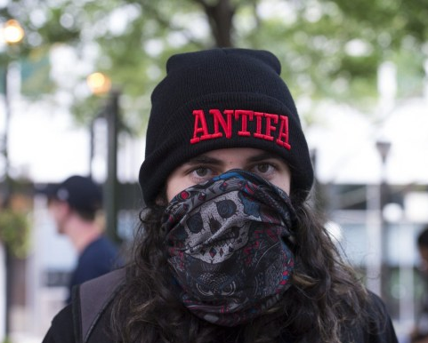
Εισαγωγή (1)
Η ριζοσπαστικοποίηση συμβαίνει σε διαφορετικές ιδεολογίες, αλλά ποιες είναι οι πιθανές αιτίες;
Αιτίες Ισλαμικής ριζοσπαστικοποίησης
Σημείωση: Τι σας έρχεται στο μυαλό
Κάντε κλικ στο
Αιτίες Δεξιάς Ριζοσπαστικοποίησης
Κάντε κλικ στο
Right
Left
Religious
Single issue
Λευκοί ρατσιστές
Αριστερός εξτρεμιστής
Ινδουιστικός εξτρεμιστής
Οικολόγοι ακτιβιστές

Slide 5
Εισαγωγή (2)
Αιτίες Ισλαμικής ριζοσπαστικοποίησης
Σημειώστε: Τι σας κάνει εντύπωση
Αιτίες Δεξιάς ριζοσπαστικοποίησης
Πολλά από τα θέματα που μόλις αναφέρθηκαν στα δύο κλιπ εξετάζονται στα εργαστήρια του προγράμματος ARMOUR. Τα θέματα αυτά επελέγησαν επειδή είναι συναφή με τη διαδικασία της ριζοσπαστικοποίησης.
Θα στραφούμε τώρα σε μια επισκόπηση των πιθανών αιτίων της ριζοσπαστικοποίησης

Slide 6
Αιτίες της ριζοσπαστικοποίησης
Οι κατηγορίες αυτές αλληλοεπικαλύπτονται εν μέρει
Δεν υπάρχει σαφής αιτία ή οδός για τη ριζοσπαστικοποίηση
Είναι μια πολύπλοκη διαδικασία με πολλές πηγές
Ριζοσπαστικοποίηση
Πολιτικές
Κοινωνιολογικές
Ψυχολογικές / συναισθηματικές
Οικονομικές
Αιτιώδεις παράγοντες μπορούν να βρεθούν σε διάφορες κατηγορίες:
Αφιερώστε λίγο χρόνο για να σκεφτείτε ένα παράδειγμα από κάθε κατηγορία
Ας δούμε αν οι απαντήσεις σας ταιριάζουν με τα ακόλουθα παραδείγματα

Slide 7
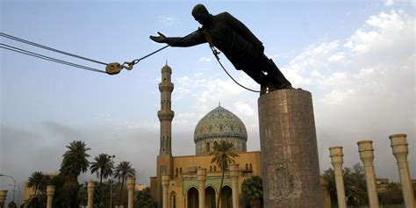
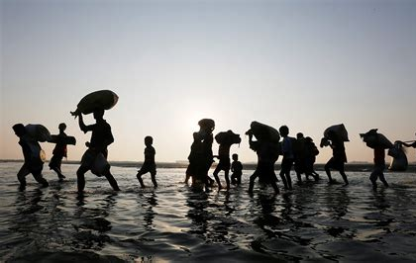
(Γεω)πολιτικοί παράγοντες
Αναφέρονται στο πιθανό αντίκτυπο στη ριζοσπαστικοποίηση
Δράσεων και πολιτικών από τις (διεθνικές) κυβερνήσεις Έλλειψη νομικών πολιτικών ευκαιριών
Μεγαλύτερες τάσεις όπως
Αύξηση του παγκόσμιου πληθυσμού Κλιματική αλλαγή και μετανάστευση
Παρακμή των ΗΠΑ ως κυρίαρχης παγκόσμιας υπερδύναμης Αγώνας για φυσικούς πόρους
Εισβολή στο Ιράκ, 2003
Σημειώστε ποιοι 3 κίνδυνοι συνδέονται στενότερα με την τρομοκρατία
Πιέστε εδώ για έναν διαδραστικό χάρτη των παγκόσμιων κινδύνων ασφαλείας.

Slide 8
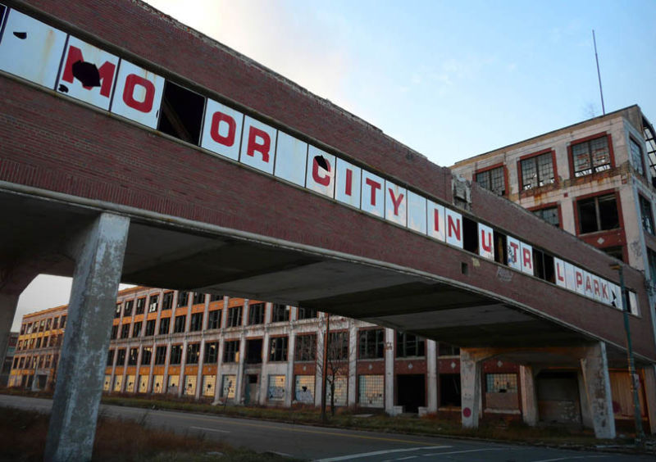
Οικονομικοί παράγοντες
Αναφέρονται στο πιθανό αντίκτυπο στη ριζοσπαστικοποίηση
Γενικές οικονομικές συνθήκες
Υπό κατάρρευση ή οικονομίες που έχουν καταρρεύσει
Κατάρρευση βιομηχανιών Που οδηγούν σε εθνοτικό ανταγωνισμό
Ατομικές ή ομαδικές οικονομικές συνθήκες
Σχετική στέρηση για ορισμένες ομάδες Αντίληψη της έλλειψης οικονομικών ευκαιριών
Ο εκσυγχρονισμός άφησε ορισμένες επαγγελματικές ομάδες χωρίς θέσεις εργασίας …
Ο πληθυσμός στις ισλαμικές χώρες αυξήθηκε σε 100 χρόνια από 150 σε 1200 εκατομμύρια ανθρώπους: Η οικονομία υστερεί
Σημειώστε άλλους σχετικούς αιτιολογικούς παράγοντες κοινωνικού αποκλεισμού (που μπορεί να είναι αιτιώδης παράγοντας ριζοσπαστικοποίησης)
Πιέστε εδώ για ένα σύντομο άρθρο σχετικά με τον κοινωνικό αποκλεισμό ως αποτέλεσμα οικονομικών παραγόντων
π.χ. αυτοκινητοβιομηχανία του Ντιτρόιτ

Slide 9
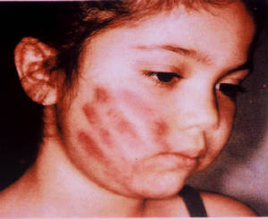
Κοινωνιολογικοί παράγοντες
Ποιοι κοινωνιολογικοί παράγοντες περιγράφονται;
Πιέστε εδώ για ένα άρθρο σχετικά με τα ψυχολογικά και κοινωνικά προφίλ των ριζοσπαστικοποιημένων νέων
Αναφέρεται στο πιθανό αντίκτυπο στη ριζοσπαστικοποίηση περιβαλλοντικών παραγόντων όπως:
Κοινωνική αστάθεια, στενά συνδεδεμένη με τη ριζοσπαστικοποίηση Γειτονιές με βία και ριζοσπαστικοποιημένους ανθρώπους
Κοινωνικά κινήματα για τη βελτίωση της κατάστασης μιας ομάδας Αποκλεισμός και διάκριση ορισμένων ομάδων
Κοινωνικός αποκλεισμός, ο οποίος μπορεί να οδηγήσει σε επιθετικότητα, κατάθλιψη και φόβο
Διασπασμένη οικογένεια ή βίαιη οικογενειακή ιστορία Αυταρχικό στυλ γονικής μέριμνας
Ευρέος τύπου στρατολόγηση
…
Άρθρο στονThe independent: Η Γερμανία απαγορεύει την ακροαριστερή εξτρεμιστική διαδικτυακή πλατφόρμα που κατηγορείται για υποκίνηση βίας στη σύνοδο κορυφής της G20 στο Αμβούργο

Slide 10
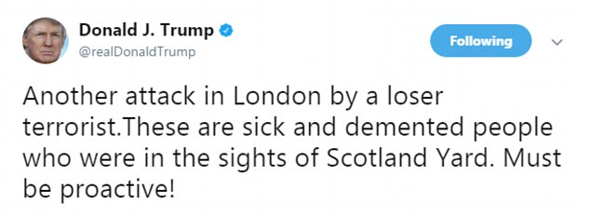
Ψυχολογικοί παράγοντες
Ποιες ανάγκες αναγνωρίζεις ότι σε καταδιώκουν;
Οι μεμονωμένοι στρατολόγοι συχνά καταχρώνται αυτές τις ψυχολογικές ανάγκες. Κάντε κλικ εδώ για ένα σύντομο άρθρο σχετικά με στοχευμένες στρατολογήσεις των υποστηρικτών του Trump
Αναφέροντας τον πιθανό αντίκτυπο προς τη ριζοσπαστικοποίηση των νέων
Ψυχική αστάθεια και έντονα συναισθήματα
Η ψυχική ασθένεια μπορεί να είναι το έναυσμα Αλλά δεν έχει παρατηρηθεί υψηλότερη συχνότητα εμφάνισης ψυχοπαθολογίας μεταξύ των τρομοκρατών
Οι πιο επιθετικοί και προσανατολισμένοι στη δράση άνθρωποι υπερεκπροσωπούνται Αισθήματα απογοήτευσης για την έλλειψη ευκαιριών
Εσωτερικές ψυχολογικές ανάγκες και φόβοι ατόμων Όλοι έχουμε την ανάγκη να ανήκουμε κάπου. Όλοι χρειαζόμαστε αυτοεκτίμηση και θετική ταυτότητα.
Όλοι χρειαζόμαστε προσωπική σημασία. Ο φόβος της απώλειας και των απειλών
Έτσι, τα ψυχολογικά χαρακτηριστικά μπορεί να είναι ένας παράγοντας Αλλά δεν υπάρχει σταθερό ψυχολογικό προφίλ
Ένα από τα θεωρητικά μοντέλα που προσπαθεί να συνδυάσει ορισμένους από αυτούς τους παράγοντες είναι το μοντέλο 3N

Slide 11
3-N μοντέλο ριζοσπαστικοποίησης
Το στοιχείο των αναγκών αναφέρεται στις πτυχές κινήτρων, ειδικά στην αναζήτηση της προσωπικής σημασίας
Οι αφηγήσεις αναφέρονται στα κοινά συστήματα πίστης, καθοδηγώντας τα στην αναζήτησή τους για τη σημασία, και παρέχοντας την ηθική αιτιολόγηση στη χρήση της βίας
Το κοινωνικό δίκτυο είναι το μέσο μέσω του οποίου μπορεί να επιτευχθεί η προσωπική σημασία και αμοιβαία κατανόηση
Η θεωρία αυτή προτείνει ότι η δυναμική αλληλεπίδραση μεταξύ αναγκών (needs), αφηγήσεων (narratives) και δικτύων (networks) προκαλεί τη ριζοσπαστικοποίηση των ανθρώπων (Kruglanski, Bélanger, & Gunaratna, 2019)
Σημειώστε παραδείγματα των αναγκών, αφηγήσεων και δικτύων του

Slide 12
3-N μοντέλο ριζοσπαστικοποίησης
Η θεωρία αυτή προτείνει ότι η δυναμική αλληλεπίδραση μεταξύ αναγκών (needs), αφηγήσεων (narratives) και δικτύων (networks) προκαλεί τη ριζοσπαστικοποίηση των ανθρώπων.
Κάντε κλικ εδώ για μια εξερεύνηση των αιτίων της ριζοσπαστικοποίησης, ειδικά για τη διαστρεβλωμένη θεολογική αφήγηση ως έναυσμα για βίαιο εξτρεμισμό
Για περισσότερες πληροφορίες σχετικά με αυτή τη θεωρία μπορείτε να διαβάσετε αυτό το βιβλίο: Kruglanski, Bélanger and Gunaratna (2019).
Ή κάντε κλικ εδώ για ένα άρθρο σχετικά με το 3N-μοντέλο
Ένα άλλο μοντέλο που συνδυάζει πολλαπλούς αιτιώδεις παράγοντες είναι το μοντέλο των παραγόντων ενεργοποίησης

Slide 13
Μοντέλο παραγόντων ενεργοποίησης
Αυτή η θεωρία περιγράφει ένα έναυσμα ως ένα γεγονός που μπορεί να ξεκινήσει ή να επιταχύνει τη ριζοσπαστικοποίηση
Εναύσματα μπορούν να βρεθούν σε μίκρο, μεσο και μέσο επίπεδο

Slide 14
Το Μοντέλο παραγόντων ενεργοποίησης
Ευαισθησία Τα προσωπικά χαρακτηριστικά ή/και οι αρνητικές εμπειρίες μπορούν να αποτελέσουν γόνιμο έδαφος για ριζοσπαστικές πεποιθήσεις
Εξερεύνηση Αναζητήστε την ταυτότητα και το νόημα. Εάν η κανονική κοινωνία ή οι γονείς στερούνται ικανοποιητικών απαντήσεων, κάποιος μπορεί να στραφεί σε ριζοσπαστικές ιδεολογίες και ομάδες
Ιδιότητα μέλους Κάποιος αρχίζει να εκφράζει και να προωθεί ριζοσπαστικές ιδέες, ενδεχομένως για να γίνει μέλος μιας ομάδας
Δράση Περαιτέρω ριζοσπαστικοποίηση και αποδοχή αντιδημοκρατικών μέσων και βίας
Η ριζοσπαστικοποίηση περιγράφεται ως σταδιακή διαδικασία:
... εφαρμόζονται σε όλους τους τύπους ριζοσπαστικοποίησης
Πηγή: Feddes et al. (2015)

Slide 15
Μοντέλο παραγόντων ενεργοποίησης
Αναγνωρίζονται τέσσερις τύποι όσον αφορά τα κύρια κίνητρα
Τύπος
Εκείνοι που αναζητούν τη ταυτότητα τους
Εκείνοι που αναζητούν τη δικαιοσύνη
Λάτρεις της συγκίνησης
Νόημα της ζωής
Η υπόθεση είναι ότι τα εναύσματα έχουν διαφορετική επίδραση ανάλογα με το στάδιο της ριζοσπαστικοποίησης και το είδος/χαρακτήρα του ατόμου
Πηγή: Feddes et al. (2015)
Στο επόμενο μοντέλο όλες οι προηγούμενες υποθέσεις συνδυάζονται

Slide 16
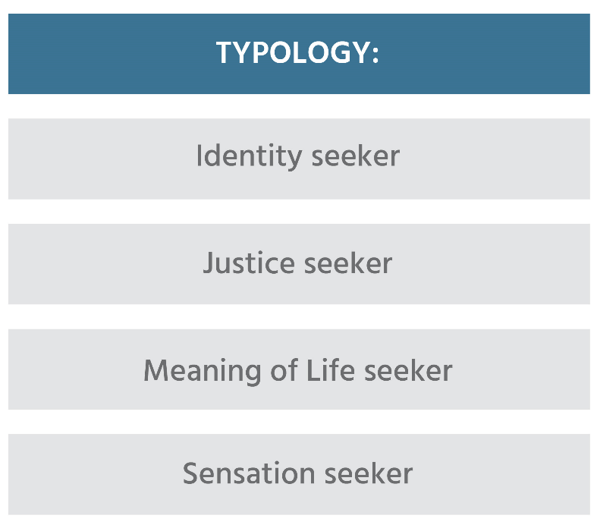
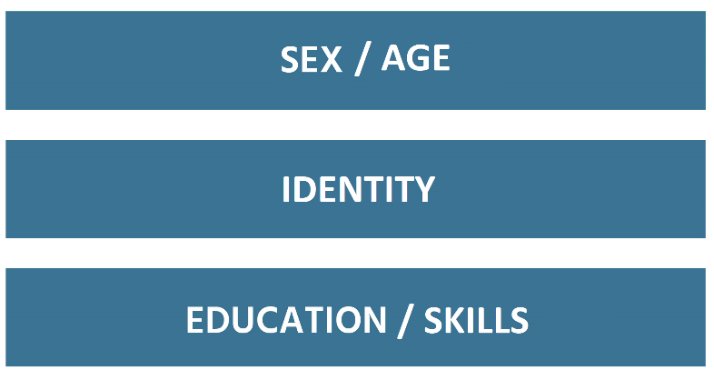
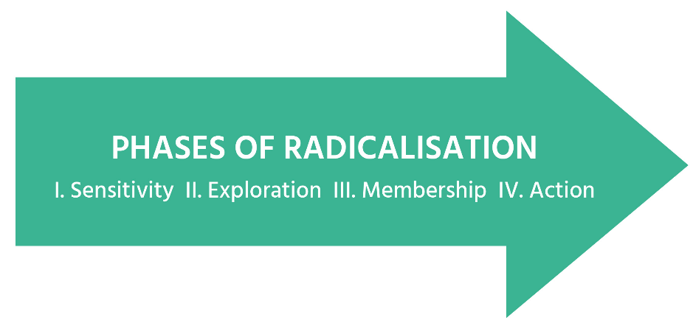
Παράγοντες ενεργοποίησης εμφανίζονται σε διαφορετικά επίπεδα...
Προσωπική εμπειρία με διακρίσεις Προβλήματα στο σπίτι Αντιπαράθεση με το θάνατο
Αντιπαράθεση με προπαγάνδα Μέρος ριζοσπαστικής ομάδας Αδικία κατά της ομάδας
Διαφορετική επίδραση σε κάθε φάση και σε κάθε άτομο
Προσκλήσεις για δράση Κυβερνητική πολιτική Πόλεμος ενάντια στην ομάδα
Notes:
Σε αυτό το μοντέλο βλέπετε τα διάφορα στοιχεία που περιγράφονται καθώς αλληλεπιδρούν.
Υπάρχουν εναύσματα που επηρεάζουν και διεγείρουν τη διαδικασία ριζοσπαστικοποίησης. Δρουν σε διαφορετικά επίπεδα και μπορεί να είναι κοινωνιολογικά, ψυχολογικά, πολιτικά ή οικονομικά
Οι παράγοντες ενεργοποίησης στο μικρο-επίπεδο (εμπειρίες σε ατομικό επίπεδο) περιλαμβάνουν άμεσες εμπειρίες διακρίσεων και συγκρούσεων με τις αρχές ή κράτησης, αντιπαράθεση με το θάνατο, προβλήματα στο σπίτι (όπως διαζύγιο ή καυγάδες με γονείς), απώλεια εργασίας ή σχολείου. Στο μεσο επίπεδο (το επίπεδο της ομάδας και άλλων άμεσων κοινωνικών συνδέσεων), περιλαμβάνει π.χ. τη συνάντηση ενός ριζοσπαστικού ατόμου, την παρατήρηση της αδικίας κατά της ομάδας με την οποία τα άτομα ταυτίζονται.
Και στο μακροεπίπεδο (κοινωνία, γεωπολιτική) μπορείτε να σκεφτείτε εκκλήσεις για δράση από ιδεολογικούς ηγέτες, στρατιωτικές επιθέσεις κατά συγκεκριμένης ομάδας και κυβερνητικές πολιτικές που στοχεύουν σε συγκεκριμένη ομάδα.
Η επίδραση αυτών των εναυσμάτων μπορεί να ποικίλει ανάλογα με τη φάση της ριζοσπαστικοποίησης που βρίσκεται ένα άτομο.
Επιπλέον, το αποτέλεσμα μπορεί να διαφέρει ανάλογα με τα προσωπικά χαρακτηριστικά, όπως τι είδους άτομο είναι κάποιος. επίπεδο φύλου, ηλικίας ή εκπαίδευσης και τις δεξιότητες που διαθέτει για την αντιμετώπιση των εναυσμάτων.

Slide 17
Μοντέλο παραγόντων ενεργοποίησης
Κάντε κλικ στην εικόνα... και βρείτε τα εναύσματα στην ιστορία του Σόρεν
Κάντε κλικ στην εικόνα... και βρείτε τα εναύσματα στην ιστορία του Farouk
Ο τελευταίος τρόπος για να εξετάσουμε τους αιτιολογικούς παράγοντες που πρέπει να αντιμετωπιστούν εδώ είναι με τον διαχωρισμό τους σε παράγοντες ώθησης, έλξης και προσωπικούς

Slide 18
Ώθηση, έλξη και προσωπικοί παράγοντες
Σημειώστε παραδείγματα ώθησης, έλξης και προσωπικών παραγόντων
Κάντε κλικ εδώ για μια συνέντευξη με έναν πρώην εξτρεμιστή
Πιέστε εδώ για ένα άρθρο σχετικά με τους 3 Παράγοντες
Οι διαρθρωτικές βαθύτερες αιτίες της τρομοκρατίας που οδηγούν τους ανθρώπους προς την προσφυγή στη βία, π.χ. κρατική καταστολή, σχετική στέρηση, φτώχεια και αδικία
Ώθηση
Έλξη
Προσωπικοί
Οι πτυχές που κάνουν εξτρεμιστικές ομάδες και τρόπους ζωής ελκυστικές για ορισμένους ανθρώπους, και περιλαμβάνουν, για παράδειγμα, ιδεολογία, το αίσθημα του να ανήκεις κάπου, μηχανισμούς ομάδας, και άλλα κίνητρα
Πιο συγκεκριμένα τα ατομικά χαρακτηριστικά που κάνουν ορισμένα άτομα πιο ευάλωτα στη ριζοσπαστικοποίηση από τους συνομηλίκους τους . Αυτό περιλαμβάνει, για παράδειγμα, ψυχολογικές διαταραχές, χαρακτηριστικά προσωπικότητας και τραυματικές εμπειρίες ζωής.
Θα στραφούμε τώρα σε παραδείγματα πιθανών τρόπων ριζοσπαστικοποίησης

Slide 19
Παραδείγματα της πορείας προς τον βίαιο εξτρεμισμό
Σε αυτό το δεύτερο μέρος της Ενότητας 1, εξετάσαμε διάφορα είδη και παραδείγματα αιτιολογικών παραγόντων και εντοπίσαμε διάφορους τρόπους κατηγοριοποίησης τους. Το συμπέρασμα είναι ότι κάθε ριζοσπαστικοποιημένο άτομο έχει τη δική του ατομική πορεία προς τον εξτρεμισμό. Το καθένα με ένα μοναδικό μείγμα αιτιωδών παραγόντων, το καθένα με το δικό του τρόπο. Κάθε άτομο μπορεί επίσης να έχει περισσότερο ή λιγότερο προστατευτικούς παράγοντες που συμβάλλουν στην ανθεκτικότητα. Θα τα εξετάσουμε στην επόμενη ενότητα. Μπορείτε τώρα να εξετάσετε μερικά παραδείγματα για να πάρετε μια ιδέα των πιθανών διαδρομών προς τον εξτρεμισμό.
Κατά την ανάγνωση των άρθρων ή των βιβλίων, και ενώ παρακολουθείτε τις ταινίες μπορείτε να σημειώνετε τους παράγοντες που ωθούν, έλκουν προς τον βίαιο εξτρεμισμό ή αντίστοιχα τους προσωπικούς παράγοντες που εντοπίζετε

Slide 20
I, Dolours (2013)
Ένα προσωπικό ντοκιμαντέρ για την Dolours Price, που κοιτά μέσα από τη φυλακή στο παρελθόν της ως μέλος της τρομοκρατικής οργάνωσης του IRA. Μία από τις πιο οδυνηρές πτυχές της μετακίνησης της προς τον βίαιο εξτρεμισμό είναι το πώς θα μπορούσε να είχε αποφευχθεί –, σύρθηκε πρώτα στο ειρηνικό κίνημα αστικών δικαιωμάτων Martin Luther King. Μόνο μετά τη βαρβαρότητα της επίθεσης στη γέφυρα Burntollet Bridge αποδέχθηκε η Price τις ειρηνικές μεθόδους χειραφέτησης– καταδεικνύοντας ότι η βία γεννά βία.
Κάντε κλικ εδώ για trailer
Κάντε κλικ εδώ για το πλήρες ντοκιμαντέρ

Slide 21
Ο απρόθυμος φονταμενταλιστής
Τόσο ως βιβλίο όσο και ως ταινία για έναν πολύ μορφωμένο Πακιστανό που εργάστηκε ως οικονομικός αναλυτής για μια διάσημη εταιρεία στη Νέα Υόρκη. Αλλά μετά από μια καταστροφική ερωτική σχέση και τις επιθέσεις 9-11, η δυτική ζωή του καταρρέει και επιστρέφει απογοητευμένος και αποξενωμένος στο Πακιστάν. Η ιδεολογία και το συναίσθημα, η πολιτική και τα προσωπικά ζητήματα συγκεντρώνονται σε μια ζωντανή εικόνα της παγκοσμιοποιημένης εξέγερσης ενός ατόμου (Guardian, 2012).
Κάντε κλικ για trailer

Slide 22
Λευκό δικαίωμα: Συναντώντας τον εχθρό (2017)
Ένα εκπληκτικό ντοκιμαντέρ για τους λευκούς τρομοκράτες υπεροχής, σε σκηνοθεσία Deeyah Khan. Κατά τη διάρκεια των συνεντεύξεων με τους λευκούς supremacists, η σκηνοθέτιδα είναι ανοικτή ως προς τη μουσουλμανική ταυτότητά της και τη φιλελεύθερη πολιτική, αλλά αντί να κάνει τους άνδρες που παίρνει συνεντεύξεις να μπουν σε ιδεολογικές συζητήσεις, εστιάζει στα συναισθήματά τους. Ένας από τους άνδρες που παίρνει συνέντευξη είναι ο Ken Parker, ένα επιθετικό μέλος μιας νεοναζιστικής οργάνωσης που λέει ότι η εμμονή στον εξτρεμισμό του έδωσε την αίσθηση του ανήκειν.
Κάντε κλικ για trailer

Slide 23
Βασικά μηνύματα που πρέπει να συγκρατήσετε
Δεν υπάρχει ενιαία αιτία ή οδός προς τον βίαιο εξτρεμισμό
Οι αιτίες μπορούν να χωριστούν σε μικρο, μεσο και μεσο επίπεδο
Οι αιτίες μπορεί να είναι ψυχολογικές, κοινωνιολογικές, οικονομικές ή πολιτικές
Οι αιτίες μπορούν να περιγραφούν ως παράγοντες ώθησης, έλξης και προσωπικούς παράγοντες
Ο μοναδικός ατομικός συνδυασμός αιτιών παραγόντων μπορεί να αναγνωριστεί σε ταινίες, βιβλία και ντοκιμαντέρ για βίαιους εξτρεμιστές
Ορισμένες θεωρίες συνδυάζουν πολλαπλούς παράγοντες, αναφερθήκαμε σε δύο:
3N-μοντέλο ριζοσπαστικοποίησης (ανάγκες, αφηγήσεις και δίκτυα) Μοντέλο παραγόντων ενεργοποίησης (τα συμβάντα ενεργοποίησης προκαλούν διαφορετικό αποτέλεσμα ανάλογα με το άτομο και τη φάση της ριζοσπαστικοποίησης)

Slide 24
Thank you!

